Slide 1
Object-Oriented and Classical Software Engineering

Slide 2
Chapter 6. 테스팅

Slide 3
Outline
품질 이슈
비실행 기반 테스팅
실행 기반 테스팅
테스트 대상은 무엇인가?
테스팅 대 정확성 증명
누가 실행기반 테스팅을 수행하는가?
테스팅 종료 시기

Slide 4
6.0 테스팅 개요
테스팅
테스팅의 두 가지 형태
실행-기반 테스팅
비실행-기반 테스팅
“V & V”
확인(Verification)
워크플로가 정확하게 수행됐는지를 결정하는 프로세스
검증(Validation)
프로덕트가 그것의 요구사항을 모두 만족하는지를 결정하는 프로세스
Warning
“확인하다(verify)”라는 단어는 또한 비실행기반 테스팅에서도 사용됨

Slide 5
6.1 소프트웨어 품질
Software Quality
“우수함”을 의미하지는 않음
소프트웨어가 기능을 정확하게 갖추게 하는 것
모든 소프트웨어 전문가들은 자신의 작업이 정확한지를 보장할 책임을 가짐
품질은 처음부터 구축해야 하는 것

Slide 6
6.1 소프트웨어 품질
소프트웨어 품질 보증
SQA(software quality assurance) 그룹은 개발자가 고품질의 작업을 수행했는지를 보증해야만 함
각 워크플로의 끝에서
프로덕트가 완성되었을 때
추가적으로, 품질 보증은 적용되어야만 함
프로세스 자체에도
Example: 소프트웨어가 따라야하는 다양한 표준들의 개발뿐만 아니라 이들 표준을 준수하는 지를 보증하는 감시 절차들이 포함

Slide 7
6.1 소프트웨어 품질
관리의 독립성
다음 그룹들은 관리의 독립성을 가져야 함
개발팀 그룹
SQA 그룹
다른 팀을 결코 지배해서는 안됨

Slide 8
6.1 소프트웨어 품질
관리의 독립성
선임 매니저는 만족스럽지 못한 두 가지 선택 사항 중 하나를 선택해야 함
결함 때문에 고생을 할지라도 정시에 인도할 것인지,
인도가 늦어지더라도 개발자가 소프트웨어에 있는 결함들을 수정하든지
이 결정은 클라이언트와 개발 조직 모두에게 이익이 되도록 내려져야 함

Slide 9
6.2 비실행기반 테스팅
비실행 기반 테스팅
근본적인 원칙들
작성한 사람이 검토를 책임지게 하는 것은 좋은 아이디어가 아님
그룹 시너지

Slide 10
6.2 비실행기반 테스팅
워크스루
워크스루 팀은 4명에서 6명의 멤버들로 구성
다음의 대표자로 구성됨
현재 워크플로에 책임을 지는 팀
다음 워크플로에 책임을 질 팀
SQA 그룹
워크스루는 준비할 수 있도록 자료를 사전에 배포
이를 통해 참가자들은 두 가지 목록을 개발
이해할 수 없는 항목
부정확하다고 생각되는 항목

Slide 11
6.2 비실행기반 테스팅
워크스루 관리
워크스루 팀의 의장 – SQA 대표자가 의장
워크스루에서 우리가 결함을 발견했을때, 그것들을 수정해서는 안됨
위원회가 작성한 수정은 훈련받은 사람이 작성한 것보다 저품질일 수 있음
위원회 수정의 비용은 너무 높음
결함으로 간주했던 모든 항목들이 모두 결함은 아닐 수도 있음
워크스루는 2시간 이상 계속하면 안됨
결함을 정확하게 수정하기에는 시간이 짧음

Slide 12
6.2 비실행기반 테스팅
워크스루 관리
워크스루는 참가자-중심보다는 문서-중심으로 수행해야 함
언급이나 제안 설명은 결함을 발견하게 함
워크스루는 성능 평가에 이용되면 안됨

Slide 13
6.2 비실행기반 테스팅
인스펙션
인스펙션은 5개의 정형화된 단계로 구성
“개요(Overview)”
“준비(Preparation)”, 발견된 결함들의 유형을 이해하게 하는
인스펙션
재작업(Rework)
사후검토(Follow-up)

Slide 14
6.2 비실행기반 테스팅
인스펙션
인스펙션 팀의 구성 – 4명의 멤버
중재자
현재 워크플로를 수행하는 팀의 멤버
다음 워크플로를 수행할 팀의 멤버
SQA 그룹의 멤버
특별한 역할
조정자(Moderator)
판독자(Reader)
기록자(Recorder)

Slide 15
6.2 비실행기반 테스팅
결함 통계
결함들은 수준에 따라 엄격하게 기록되어 짐
Example:
중요 또는 사소
결함들은 결함 유형에 따라 기록되어 짐
설계 결함의 예:
명세 문서의 각 항목이 적절하게 그리고 정확하지 않음(논리 결함)
실 인수와 가인수들이 대응되어 있지 않음(인터페이스 결함)

Slide 16
6.2 비실행기반 테스팅
결함 통계
주어진 워크플로에 따라, 우리는 이전에 프로덕트와 현재 결함율을 비교
만약 산출물에 결함의 수가 불균등하게 발견되면,
시작부터 재설계하는 것은 좋은 대안이 될 수 있음
다음 워크플로에 결함 통계를 활용할 수 있음
우리는 현재 인스펙션에서 모든 특별한 형태의 결함을 발견할 수 없을지도 모름

Slide 17
6.2 비실행기반 테스팅
인스펙션의 통계
IBM 인스펙션은 다음과 같은 결과를 보임
모든 발견된 결함의 82% (1976)
모든 발견된 결함의 70% (1978)
모든 발견된 결함의 93% (1986)
스위칭 시스템 프로덕트
결함을 발견하는 비용에 90% 감소 (1986)
JPL(Jet Propulsion Laboratory)
2시간동안 4개의 중요한 결함과 14개의 사소한 결함들 (1990)
인스펙션당 $25,000의 절약
페이즈에 따라 발견된 결함들의 개수가 지수적으로 감소 (1992)

Slide 18
6.2 비실행기반 테스팅
인스펙션의 통계
위험은 인스펙션들인 경우에 특히 민감
결함 통계가 성능 평가로 사용되어선 안됨
“황금 달걀을 낳는 거위를 죽인다”

Slide 19
6.2 비실행기반 테스팅
인스펙션과 워크스루의 비교
워크스루
2단계, 비정형 프로세스
준비
분석
인스펙션
5단계, 정형화된 프로세스
개요
준비
인스펙션
재작업
사후검토

Slide 20
6.2 비실행기반 테스팅
검토의 강점과 약점
Reviews can be effective
Faults are detected early in the process
Reviews are less effective if the process is inadequate
Large-scale software should consist of smaller, largely independent pieces
The documentation of the previous workflows has to be complete and available online

Slide 21
6.2 비실행기반 테스팅
인스펙션용 척도
인스펙션 율(Inspection rate)
e.g. 시간당 인스펙션된 설계 페이지의 비율
결함 밀도(Fault density)
e.g. 감사된 KLOC 당 결함 수
결함 발견율(Fault detection rate)
e.g. 시간당 발견된 주요/단순 결함들의 수
결함 발견 효율성(Fault detection efficiency)
e.g. 사람 당 발견한 주요-단순 결함들의 수

Slide 22
6.2 비실행기반 테스팅
인스펙션용 척도
결함 발견율에 50% 증가가 의미하는 것은
품질이 저하되고,
인스펙션 프로세스가 더 효율적이라는 것

Slide 23
6.3 실행기반 테스팅
실행기반 테스팅
조직들은 테스팅에 소프트웨어 예산의 50%까지 투입
그러나 인도된 소프트웨어는 자주 신뢰할 수 없음
Dijkstra (1972)
“프로그램 테스팅은 버그의 존재를 보여주는 가장 효과적인 방법일 수 있지만, 그들이 없는 것을 보여주기에는 안타깝게도 부적절하다.”

Slide 24
6.4 테스트 대상은 무엇인가?
실행기반 테스팅
실행기반 테스팅의 정의
“알고 있는 환경에서 선택된 데이터를 프로덕트에 실행시켜 나온 결과를 기준으로 프로덕트의 어떤 행위의 성질을 추론하는 과정”
이 정의에는 고민되는 의미가 내포되어 있음

Slide 25
6.4 테스트 대상은 무엇인가?
실행기반 테스팅
“추론”
우리는 결함 보고서, 소스 코드만이거나 종종 아무것도 가지고 있지 않음
테스터는 결함이 있다면, 어떤 것이 있는지를 추론해야만 함
“알고 있는 환경”
우리는 우리가 처한 환경을 정말로 알지 못함
“선택된 입력”
때때로 우리는 우리가 원하는 입력을 제공받을 수 없음
시뮬레이션이 필요

Slide 26
6.4 테스트 대상은 무엇인가?
실행기반 테스팅
우리는 정확성을 테스트하는 것이 필요, 그리고 또한
유용성(Utility)
신뢰성(Reliability)
강건성(Robustness), and
성능(Performance)

Slide 27
6.4 테스트 대상은 무엇인가?
유용성
정확한 프로덕트가 사용자의 니즈를 만족시키는 정도를 의미
Examples:
사용하기가 쉬운지
유용한 기능들을 수행하는지
비용이 효과적인지 등을 테스트

Slide 28
6.4 테스트 대상은 무엇인가?
신뢰성
프로덕트의 실패의 빈도와 위험을 측정
MTBF(Mean time between failures) : 실패들 간의 평균시간
MTTR(Mean time to repair) : 복구하는데 소요되는 평균시간
실패의 결과들을 복구하는데 걸리는 시간이 더 중요

Slide 29
6.4 테스트 대상은 무엇인가?
강건성
기능의
운영 조건들의 범위,
합당한 입력을 가지고도 인정할 수 없는 결과들이 될 가능성
부당한 입력에 대한 수용성

Slide 30
6.4 테스트 대상은 무엇인가?
성능
응답시간이나 공간 요구에 대한 제약을 만족시키는 정도
실시간 소프트웨어는 시간 제약으로 특정 지을 수 있음
만약 시스템이 너무 느려서 데이터를 잃어버린다면
이 데이터를 복구시킬 수 있는 방법은 없음

Slide 31
6.4 테스트 대상은 무엇인가?
정확성
만약 입력 명세들을 만족시키는 입력이 제공되면 프로덕트가 정확하다

Slide 32
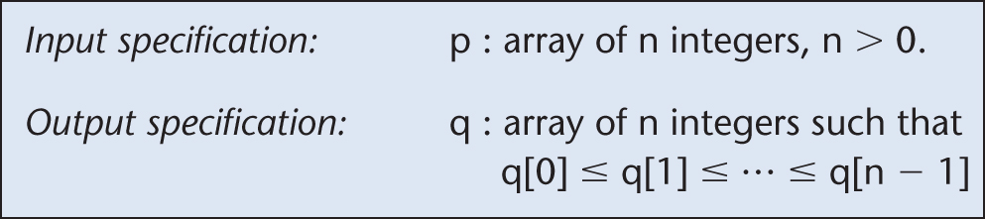
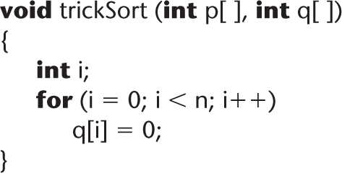
6.4 테스트 대상은 무엇인가?
명세서의 정확성
정렬에서의 명세의 난해함:
이 명세를 만족시키는 기능 trickSort

Slide 33
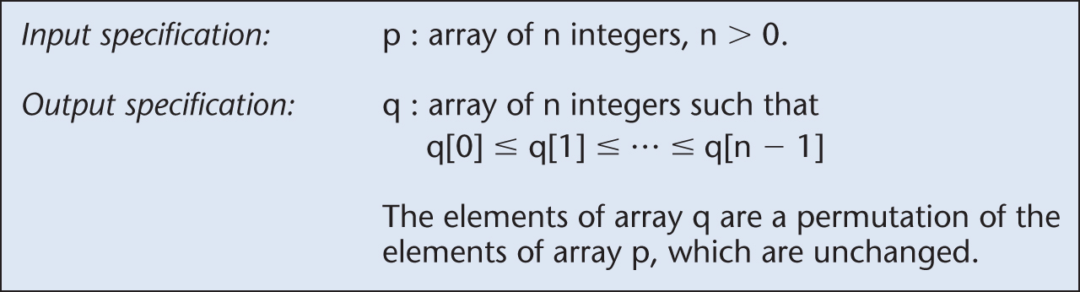
6.4 테스트 대상은 무엇인가?
명세서의 정확성
정렬에서의 명세의 난해함:
정렬에서의 정확한 명세:

Slide 34
6.4 테스트 대상은 무엇인가?
정확성
엄밀히 말하면, 정확성은
필요조건이 아님
Example: C++ compiler
충분조건도 아님
Example: trickSort

Slide 35
6.5 테스팅 대 정확성 증명
정확성 증명
정확성 증명은 실행기반 테스팅에 대안

Slide 36
6.5 테스팅 대 정확성 증명
정확성 증명의 세가지 신화
소프트웨어 공학자들은 증명을 위한 적절한 수학적 훈련을 받지 못했음
대부분의 컴퓨터 과학 과목은 증명을 위해 필요한 수학적 기초를 배울 수 있게 기초가 포함되어 있음
증명은 비용이 너무 많이 들기 때문에 실용적이지 못함
경제적인 실용성은 비용-이익 분석으로 결정됨
증명은 너무 어려움
많은 중대한 프로덕트가 성공적으로 증명되고 있음
이론 증명기(theorem provers)와 같은 많은 툴들이 이를 돕고 있음

Slide 37
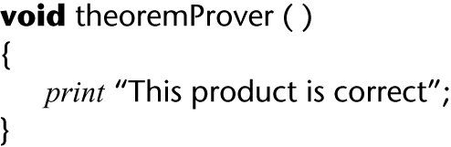
6.5 테스팅 대 정확성 증명
정확성 증명의 몇 가지 어려움
이론 증명기는 믿을 수 있는가?

Slide 38
6.5 테스팅 대 정확성 증명
정확성 증명의 몇 가지 어려움
입력과 출력 명세들, 특히 루프 인베리언트를 어떻게 찾을 것인가?
명세서가 틀리다면 어떻게 하는가?
우리는 결코 명세나 검증 시스템도 정확하다고 활인할 수 없음

Slide 39
6.5 테스팅 대 정확성 증명
정확성 증명과 소프트웨어 공학
정확성 증명은 중요한 소프트웨어 공학 툴이며, 다음과 같은 경우 유용함
인간의 생명과 연계되어 있거나,
비용-이익 분석으로 나타내는 곳에 적합
특히, 증명하는 비용이 프로덕트가 실패했을 때 예상되는 비용보다 적은 경우
또한, 비정형 증명은 소프트웨어 품질을 개선할 수 있음
assert statement를 사용하여
모델 체킹은 소프트웨어에서 정확성 증명을 궁극적으로 대신할 수 있는 새로운 기술(18.11절 참조)

Slide 40
6.6 누가 실행-기반 테스팅을 수행하는가?
프로그래머의 테스팅
프로그래밍은 건설적임(constructive)
테스팅은 파괴적임(destructive)
성공적인 테스트는 결함을 찾아내는 것
그래서 프로그래머는 자신이 작성한 코드 산출물을 테스트 하지 말아야 함

Slide 41
6.6 누가 실행-기반 테스팅을 수행하는가?
체계적인 테스팅
Solution:
프로그래머는 정형적 테스팅을 수행
그 후 SQA 그룹은 체계적인 테스팅을 수행
프로그래머는 모듈을 디버그
모든 테스트 케이스는 반드시
예상되는 출력과 함께 사전에 계획되어야 하며,
계속 유지되어야 함

Slide 42
6.7 테스팅 종료 시기
테스팅 종료
프로덕트가 최종적으로 폐기될 때에 테스팅도 종료됨

Slide 43
Thank You !

